Slide 1
BIOLOGIYA
10-sinf
Mavzu:
Hujayra irsiyatining o‘zgarishiga olib keladigan jarayonlar.

Slide 2
Atamalarni ularning izohi bilan juftlang
1 | Plazmidlar | A | Asosiy xromosomaga birika olmaydigan va asosiy xromosomadan mustaqil ravishda o‘z-o‘zidan replikatsiya qiladigan halqasimon DNK molekulasi
2 | Transpozon | B | Gen yoki genlar majmuasini maqsadga muvofiq o‘zgartirish
3 | Avtonom plazmid | D | Xromosomadan tashqarida joylashgan o‘z-o‘zini replikatsiya qila oladigan halqali DNK molekulasi
4 | Gen muhandisligi | E | i-RNK matritsa vositasida o‘z nushasini sintezlab, genomning boshqa joyiga ko‘chib o‘tadigan virussimon DNK molekulasi
5 | Retrotranspozon | F | Molekulalarning elektr maydonida joylashtirilgan maxsus gel ichida kattaligiga ko‘ra ajratish usuli
6 | Transmissibl plazmid | H | Hujayra xromosomalari tarkibiga rekombinatsiyalana oladigan plazmida
7 | Elektroforez | G | Genomdan o‘zini qirqib, genomning boshqa joyiga ko‘chib o‘tadigan genetik tuzilma

Slide 3
Atamalarni ularning izohi bilan juftlang
1D | Plazmidlar | A | Asosiy xromosomaga birika olmaydigan va asosiy xromosomadan mustaqil ravishda o‘z-o‘zidan replikatsiya qiladigan halqasimon DNK molekulasi
2G | Transpozon | B | Gen yoki genlar majmuasini maqsadga muvofiq o‘zgartirish
3A | Avtonom plazmid | D | Xromosomadan tashqarida joylashgan o‘z-o‘zini replikatsiya qila oladigan halqali DNK molekulasi
4B | Gen muhandisligi | E | i-RNK matritsa vositasida o‘z nushasini sintezlab, genomning boshqa joyiga ko‘chib o‘tadigan virussimon DNK molekulasi
5E | Retrotranspozon | F | Molekulalarning elektr maydonida joylashtirilgan maxsus gel ichida kattaligiga ko‘ra ajratish usuli
6H | Transmissibl plazmid | H | Hujayra xromosomalari tarkibiga rekombinatsiyalana oladigan plazmida
7F | Elektroforez | G | Genomdan o‘zini qirqib, genomning boshqa joyiga ko‘chib o‘tadigan genetik tuzilma

Slide 4
O‘tilgan mavzuni mustahkamlash
Biologik diktant.
1. Eukariotlarning irsiy axboroti xromasomalarda
mujassam bo‘lgan, xromosomalar _____ va ________
lardan iborat.
2. Plazmidlar _______ dona genlardan tuzilgan.
3. Plazmidlar 2 toifaga: _____________ va _________
plazmidlarga bo‘linadi.
4. Ko‘chib yuruvchi elementlarni AQSh olimasi ______
_________ tomonidan kashf qilingan.
5. O‘simlik genomining ___ % ini transpozon,
retrotranspozon va retropozonlar tashkil qiladi.

Slide 5
O‘tilgan mavzuni mustahkamlash
Biologik diktant javoblari
1. Eukariotlarning irsiy axboroti xromasomalarda
mujassam bo‘lgan, xromosomalar DNK va gistonli
oqsillardan iborat.
2. Plazmidlar 3 – 10 dona genlardan tuzilgan.
3. Plazmidlar 2 toifaga: transmissibl va avtonom
plazmidlarga bo‘linadi.
4. Ko‘chib yuruvchi elementlarni AQSh olimasi B. Mak
Klinton tomonidan kashf qilingan.
5. O‘simlik genomining 50 %ini transpozon,
retrotranspozon va retropozonlar tashkil qiladi.

Slide 6
Dars rejasi
Gen muhandisligi maqsadi.
1
BUGUNGI DARSIMIZDA
2
Transformatsiya.
Transduksiya.
Konyugatsiya.
3

Slide 7
Gen muhandisligi
Gen muhandisligi maqsadi – rekombinant DNK yaratish va shu asosda organizm uchun foydali yangi belgi va xususiyatlar hosil qilishdir. Tabiatning o‘zida ham shu kabi rekombinantsiya jarayonlari yuz berishi kuzatiladi. Viruslar, faglar, bakteriyalar o‘zidagi genetik moddani boshqa organizmlarga o‘tkazish xususiyatiga ega.

Slide 8
Rekombinantlar hosil bo‘lishi
Rekombinant
Transformatsiya
Konyugatsiya
Transduksiya

Slide 9
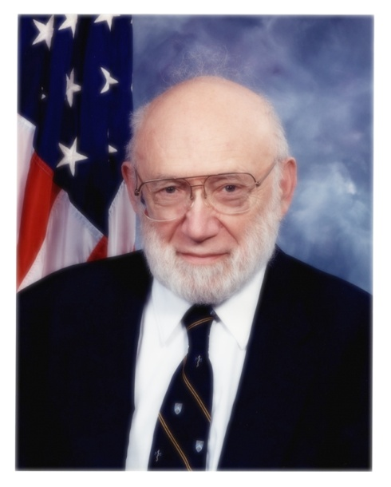
Rekombinatsiya
Amerika olimlari Joshua Lederberg va Tatum 1946-yilda bakteriyalarda jinsiy jarayonlar sodir bo‘lishini aniqladilar. Bakteriyalarda jinsiy jarayonlar genetik material bilan almashinuv rekombinatsiya yo‘li bilan amalga oshadi.

Slide 10
Rekombinatsiya
Rekombinatsiya jarayonida donor hujayra DNKsining bir qismi retsipiyent hujayraga beriladi va uning DNKsi bilan qo‘shiladi. 1940-yillarga kelib xromasomalar tarkibini o‘rganish chuqurlashdi. Xromosoma tarkibi DNK va oqsildan iboratligi aniqlandi. Bu davrda ko‘pchilik olimlar irsiyatning asosi oqsil deb tushunar edilar. Keyinchalik irsiyatning asosi oqsil emas, nuklein kislotalar bilan bo‘g‘liqligi isbotlandi.

Slide 11
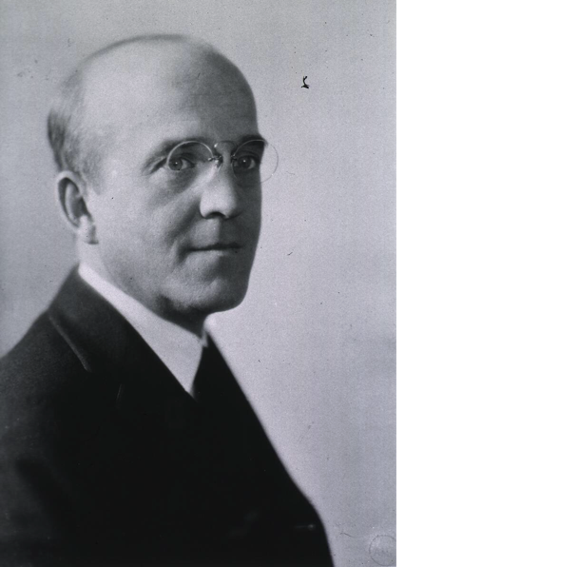
Organizm belgi va xususiyatlarining nasldan – naslga o‘tishida nuklein kislotalar muhim ahamiyatga ega ekanligi 1928-yili Angliya bakteriyalogi Fredrik Griffit, keyinchalik 1944-yilda amerikalik mikrobiolog-genetik Osvald Eyveri bakteriyalar ustida olib borgan tajribalarida aniqlandi.

Slide 12
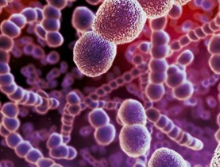
DNKning genetik roli birinchi marotaba pnevmoniya (zotiljam) kasalligini qo‘zg‘atuvchisi yumaloq shakldagi bakteriyalar – pnevmokokklarda isbotlangan.
Pnevmokokklar

Slide 13
Transformatsiya
Ma’lum sharoitda bir organizm irsiy molekulasi har qanday
bo‘lagining ikkinchi organizm irsiy molekulasi tarkibiga birikish
hodisasiga “transformatsiya” deb ataladi. Pnevmokokklardagi
transformatsiya hodisasi 1928-yil
F. Griffit tomonidan ixtiro qilingan.

Slide 14
Transformatsiya
Griffit tajribasi pnevmokokklarning ikki xil – S- va R- shtamlari ustida o‘tkazilgan. Pnevmokokk bakteriyasining
S- shtammi maxsus qo‘shimcha kapsulaga ega bo‘lib, sirti silliq ( inglizcha - smooth)
R- shtammda kamsula bo‘lmaydi va sirti g‘adir-budir ( inglizcha - rough) bo‘ladi.
S-shtamm bakteriyaning kapsulasi sichqon organizmi immun sistemasi ta’sirini o‘tkazmaganligi sababli,u kasallik qo‘zg‘atuvchi bo‘lib,sichqonlarda pnevmaniya kasalligini keltirib chiqaradi va sichqonlar o‘ladi.

Slide 15
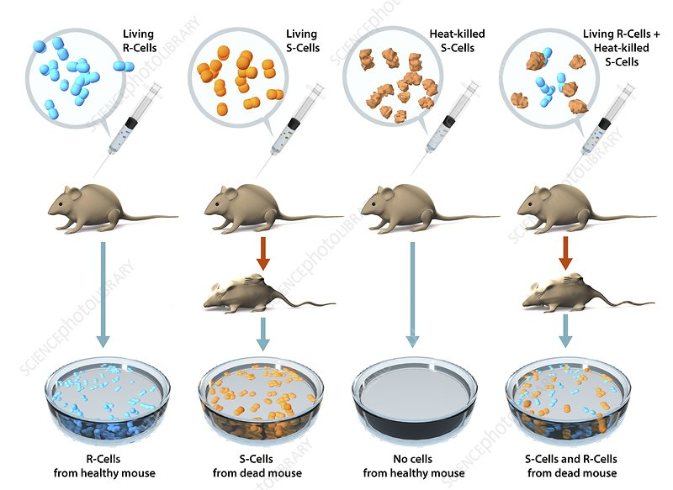
F. Griffit tajribasi
Qizdirilgan
S-shtamm

Slide 16
F. Griffit tajribasi
Pnevmokokkning S – shtammidan qandaydir modda R – shtammga o‘tishi natijasida R – shtammning ayrimlari S – shtammga aylangan, ya’ni transformatsiya hodisasi ro‘y bergan. Lekin F. Griffit S – shtamm bakteriyalarning qanday moddasi irsiy axborotni tashib yurishini bila olmagan.

Slide 17
K. Makleod O. Eyveri M. Makkarti
1944-yilda Griffit tajribasini qaytadan takrorladilar va
S – shtammida uning patogenlik xususiyatini tashib yuruvchi DNK ekanligini ma’lum qildilar. Ular pnevmokokk bakteriyalarining ikki xili streptomitsinga chidamli va chidamsiz shtammlari ustida tajriba olib bordilar.

Slide 18
Makleod, Eyveri, Makkarti tajribasi
Laboratoriya sharoitida probirkada streptomitsinga chidamli bakteriyalarni parchalab, uning DNK moddasi ajratib olindi. Olingan toza DNK chidamsiz bakteriyalar o‘sayotgan muhitga o‘tkaziladi va kuzatib borildi. Natijada streptomitsinga chidamli bakteriyalar DNK moddasi ta’sirida, 2-probirkada o‘sayotgan chidamsiz bakteriyalar shtammi antibiotikka chidamli bo‘lib qoladi. Shunday qilib, dastlab pnevmakokk bakteriyalarda DNKning irsiyatga aloqadorligi isbotlab berildi.

Slide 19
Transduksiya
1952-yilda N.Jinder va F.Lederberg tomonidan kashf etilgan. Bu kashfiyotga qadar bakteriya hujayrasida fagning irsiy materiali (nuklein kislota) kirganda faglarning hujayrada ko‘payishi oqibatida bakteriyaning hujayra qobig‘i yorilib o‘lishi, ya’ni lizis bo‘lishi ma’lum bo‘ldi.

Slide 20
Transduksiya
Bakteriya hujayrasiga kirgan faglar 37*C da, 15 - 60 daqiqa ichida litik siklga kiradi. Bitta bakteriya hujayrasidan ikkinchisiga faglar orqali genlarning o‘tishiga transduksiya deyiladi. Faglar orqali ikkinchi bakteriya hujayrasiga o‘tgan genlar bu bakteriyaning irsiyatini o‘zgartiradi.

Slide 21
Transduksiya jarayoni
Fag dastlab bakteriyaning nukleotid trifosfatlaridan foydalanib, DNK molekulasini replikatsiyalaydi. So‘ngra fag xromosomasi o‘zi uchun oqsil qobiq sintez qilib, fag zarrachalari hosil bo‘ladi. Natijada bakteriya qobig‘i yoriladi va fag tashqi muhitga chiqib, boshqa bakteriyani zararlantiradi.

Slide 22
Transduksiya
Ammo bakteriya hujayrasiga tushgan fag doimo ham shu hujayrani nobud qilavermaydi. Ba’zan fag xromosomasi bakteriya xromosomasiga rekombinatsiyalanadi. Bu jarayon fag DNK molekulasi nukleotidlarining maxsus ketma-ketligini topib birikishi natijasida sodir bo‘ladi va bakteriya profag holatiga o‘tadi. Xromosomasida profag bo‘lgan va erkin ko‘paya oladigan bakteriyalarni lizogen bakteriyalar, jarayon esa lizogeniya deb ataladi.

Slide 23
Transduksiya
Fag nobud bo‘lgan hujayradan sog‘lom hujayraga o‘tayotganida nobud bo‘lgan bakteriya xromosomasining biror bo‘lagini o‘zi bilan birga olib o‘tkazishi mumkin. Bitta bakteriyalar hujayrasidan ikkinchisiga faglar orqali genlarning o‘tishiga transduksiya deyiladi. Faglar orqali ikkinchi bakteriya hujayrasiga o‘tgan genlar bu bakteriyaning irsiyatini o‘zgartiradi.

Slide 24
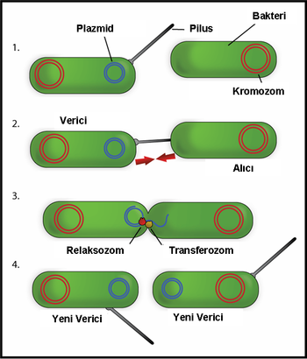
Konyugatsiya
Konyugatsiya (lot. conjugatio – “qo‘shilish” degan ma’noni bildiradi). Bakteriyalarda konyugatsiya jarayoni bir bakteriya hujayrasidagi genetik materialni ikkinchi bakteriyaga olib o‘tkazish usuli bo‘lib, bunda 2ta bakteriya ingichka ko‘prikcha bilan bog‘lanadi va shu ko‘prikcha orqali bir hujayra (donor)dan boshqasi (retsipiyent)ga DNKning bir ipi o‘tadi.
4
Sitoplazmatik ipcha
DNK polimeraza
Donor
Retsipiyent

Slide 25
Mustahkamlash
SAVOL
1. “Transformatsiya” jarayoni deb nimaga aytiladi?

Slide 26
Mustahkamlash
JAVOB
Ma’lum sharoitda bir organizm irsiy molekulasi har qanday
bo‘lagining ikkinchi organizm irsiy molekulasi tarkibiga birikish
hodisasiga “transformatsiya” deb ataladi.

Slide 27
Mustahkamlash
Savol
2. Transduksiya deb nimaga
aytiladi?

Slide 28
Mustahkamlash
JAVOB
Bitta bakteriya hujayrasidan ikkinchisiga faglar orqali genlarning o‘tishiga transduksiya deyiladi.

Slide 29
Mustahkamlash
Savol
3. Konyugatsiya deb nimaga aytiladi?

Slide 30
Mustahkamlash
Javob
Bir bakteriya hujayrasidagi genetik materialni ikkinchi bakteriyaga olib o‘tkazish usuliga konyugatsiya jarayoni deyiladi.

Slide 31
Mustahkamlash
Savol
4. DNK ning genetik roli kasallik qo‘zg‘atuvchisi qaysi bakteriyalarda aniqlangan?

Slide 32
Mustahkamlash
Javob
DNK ning genetik roli zotiljam kasalligini qo‘zg‘atuvchisi pnevmokokklarda aniqlangan.

Slide 33
Mustaqil bajarish uchun topshiriq
Genetik injeneriya usullari | Kim tomonidan kashf qilingan
Transformatsiya
Transduksiya
Konyugatsiya

Slide 34
Mustaqil bajarish uchun topshiriqlar
28 - §. Mavzuni o‘qing.
Mavzu yakunidagi savollarga javob yozing.
127-sahifadagi 66-rasmni chizish.

